Slide 1


测试用例设计方法
主讲人：赵海波
工号：AH8364
时间：2022-07-18
www.dbappsecurity.com.cn

Slide 2
目录
CONENTS
01、测试用例设计步骤和方法概述
02、流程图法设计测试用例
03、状态机法设计测试用例

Slide 3
Part01
测试用例设计步骤和方法概述

Slide 4
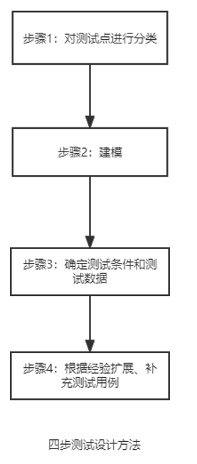
测试用例设计步骤
第一步：对测试点进行分类：对测试点进行分类，然后为不同的类型选择最合适的测试设计方法
第二步：建模
对“参数和数据”类，可以通过“等价类分析表”来建立测试模型
对“流程”类，可以通过“流程图”来建立测试模型
对“状态迁移”类，可以通过“状态机”来建立测试模型
第三步：确定测试条件和测试数据：测试模型建好后，我们需要设计一些测试条件和测试数据，以覆盖这个测试模型。例如我们对某些测试点已经建好了模型（绘制出了和这几个测试点相关的流程图），接下来我们就需要确定通过怎样的条件和输入，能够覆盖这个流程图的各个分支。
第四步：根据经验扩展、补充测试用例：我们通过测试建模和覆盖测试模型得到的测试用例也只能基于概率进行覆盖。因此我们还需要根据经验，根据系统的失效规律白补充一些测试用例，以进一步加强测试的覆盖度和有效性。

Slide 5
路径分析法设计方法的选择
测试用例设计方法 | 方法特点 | 适合的功能
等价类划分&数据组合法 | 通过数据的提取并进行等价类划分，再将数据进行组合的方法来完成用例设计 | 1、适用于逻辑比较简单的功能，通常情况只有一个处理逻辑 2、该方法是所有用例设计方法的基础
流程图法 | 通过绘制流程图，并获取流程路径，在流程路径上完成数据分析完成用例设计的方法 | 1、适用于不同的输入流在功能中的处理存在多条分支路径处理的功能
状态图法 | 通过绘制状态迁移图，获取状态迁移路径，并对每条路径完成数据分析完成用例设计的方法 | 1、适用于软件功能存在状态，每个状态有不同的处理逻辑且在迁移条件达成后会发生状态迁移的功能。例如TCP三次握手等

Slide 6
Part02
流程图法设计测试用例

Slide 7
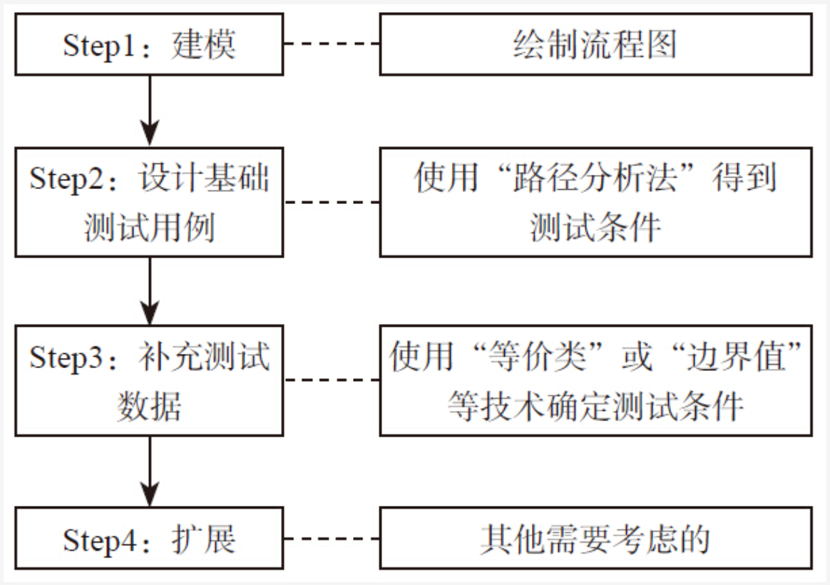
流程图法设计测试用例步骤
对于流程类的功能适合使用路径分析法进行测试用例设计
采用四步法设计测试用例，具体步骤入右图

Slide 8
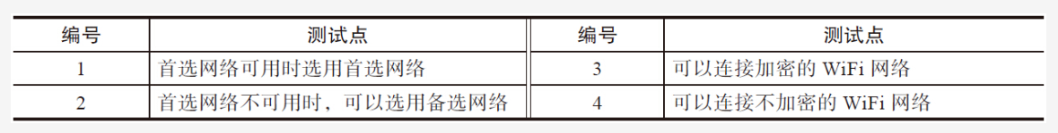
流程图法设计测试用例-举例
功能功能介绍：“使用PC连接WiFi”使用流程图法进行测试用例设计
测试点如下：
--来源《测试架构师炼成之道》

Slide 9
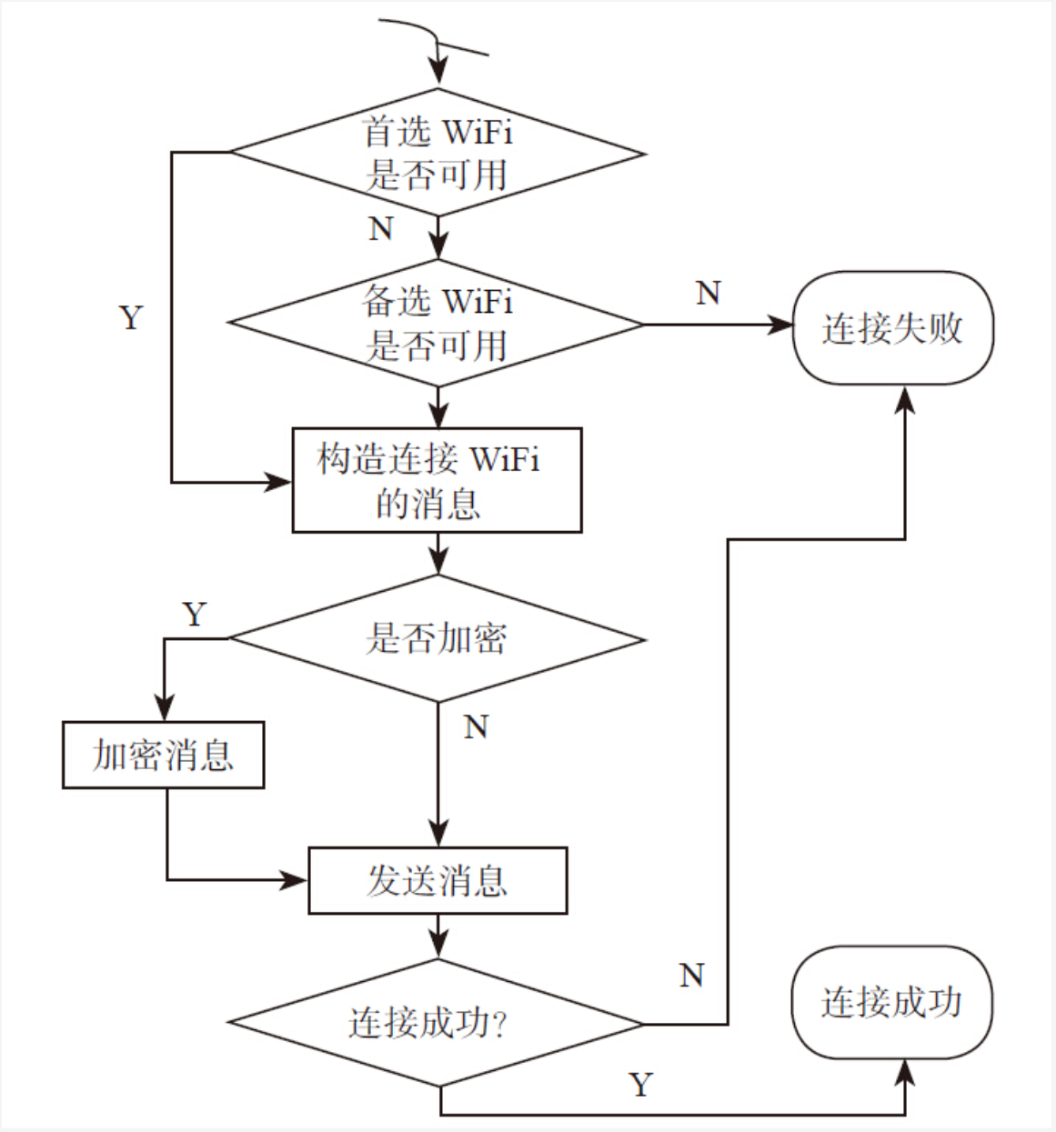
流程图法设计测试用例-举例
“使用PC连接WiFi”流程图如下

Slide 10
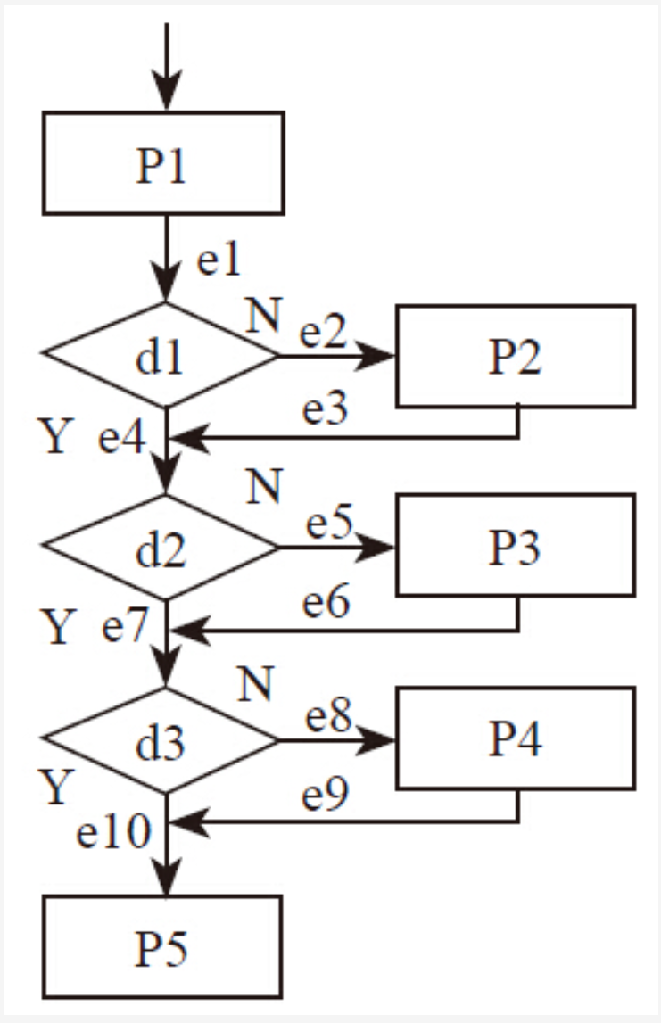
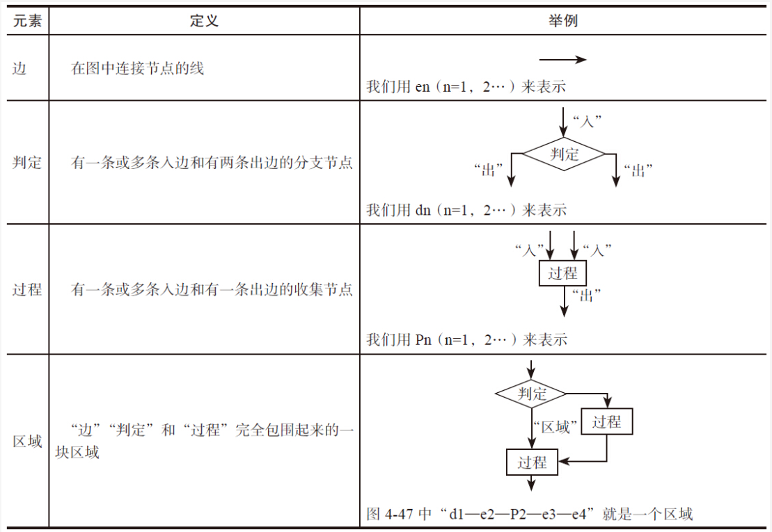
流程图法设计测试用例-举例
“使用PC连接WiFi”路径分析
如图所示P1-e1-d1-e4-d2-e7-d3-e10-P5为一条路径
Notes:
所谓路径分析法，就是指对能够覆盖流程的各种路径进行分析，得到一个路径的集合。在测试时，我们只需要按照这个路径集合进行测试即可。
不同的覆盖策略，能够得到不同的路径集合。常见的覆盖策略有语句覆盖、分支覆盖、全覆盖和最小线性无关覆盖

Slide 11
流程图法设计测试用例-举例
覆盖分析
语句覆盖
分支覆盖
全覆盖
最小线性无关覆盖
所谓路径分析法，就是指对能够覆盖流程的各种路径进行分析，得到一个路径的集合。在测试时，我们只需要按照这个路径集合进行测试即可。
不同的覆盖策略，能够得到不同的路径集合。常见的覆盖策略有
Notes:
所谓路径分析法，就是指对能够覆盖流程的各种路径进行分析，得到一个路径的集合。在测试时，我们只需要按照这个路径集合进行测试即可。
不同的覆盖策略，能够得到不同的路径集合。常见的覆盖策略有语句覆盖、分支覆盖、全覆盖和最小线性无关覆盖

Slide 12
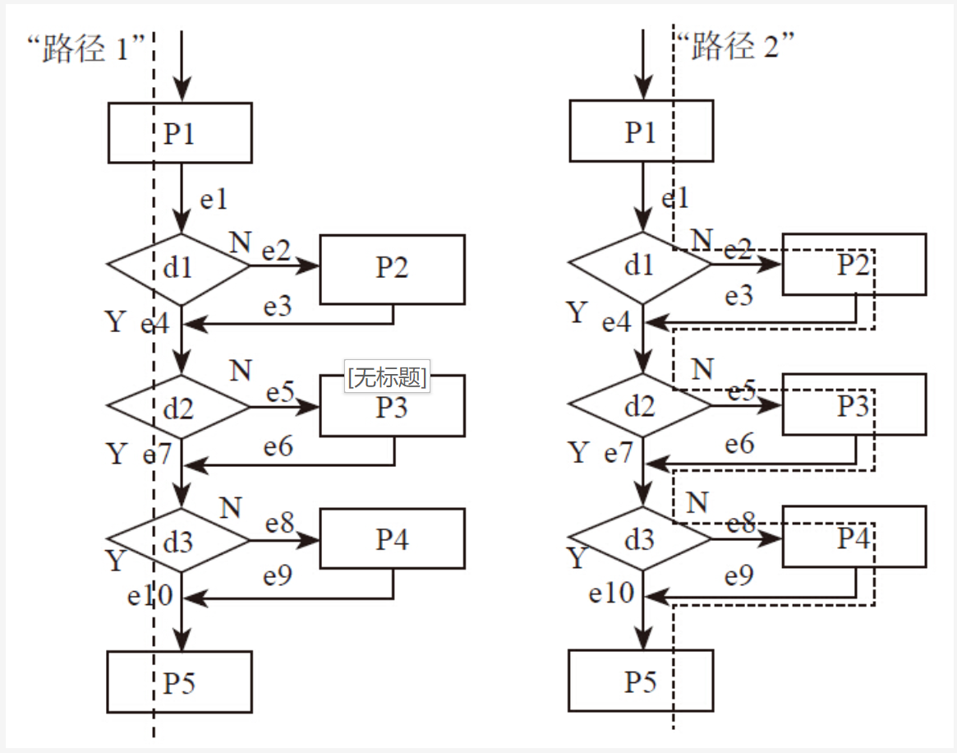
流程图法设计测试用例-举例
语句覆盖
语句覆盖是指覆盖系统中所有判定和过程的最小路径集合。
对于PC连接wifi示例来说，语句覆盖只需要如图所示的两条路径即可。
语句覆盖是比较弱的，不会考虑流程中的“判定”以及这些“判定”“过程”之间的相互关系，如果测试只按照“语句覆盖”的方式来进行测试，就很容易出现遗留。例如在这个示例中，即使我们执行了语句覆盖中所有路径，流程中所有“真假混合”的路径（如“P1-d1-P2-d2-d3-P5”都没有执行到）
Notes:
所谓路径分析法，就是指对能够覆盖流程的各种路径进行分析，得到一个路径的集合。在测试时，我们只需要按照这个路径集合进行测试即可。
不同的覆盖策略，能够得到不同的路径集合。常见的覆盖策略有语句覆盖、分支覆盖、全覆盖和最小线性无关覆盖

Slide 13
流程图法设计测试用例-举例
分支覆盖
分支覆盖是指覆盖系统中每个判定的所有分支所需的最小路径数。
对于“PC连接wifi”的示例来说，满足分支覆盖的路径集合和语句覆盖的路径集合是一样的。“路径1”覆盖了所有“判定”结果为“真”的情况，“路径2”覆盖了所有判定结果为“假”的情况。
分支覆盖考虑流程中的“判定”，但是没有考虑这些“判定”之间的关系。分支覆盖也不是一种很强的覆盖。
Notes:
所谓路径分析法，就是指对能够覆盖流程的各种路径进行分析，得到一个路径的集合。在测试时，我们只需要按照这个路径集合进行测试即可。
不同的覆盖策略，能够得到不同的路径集合。常见的覆盖策略有语句覆盖、分支覆盖、全覆盖和最小线性无关覆盖

Slide 14
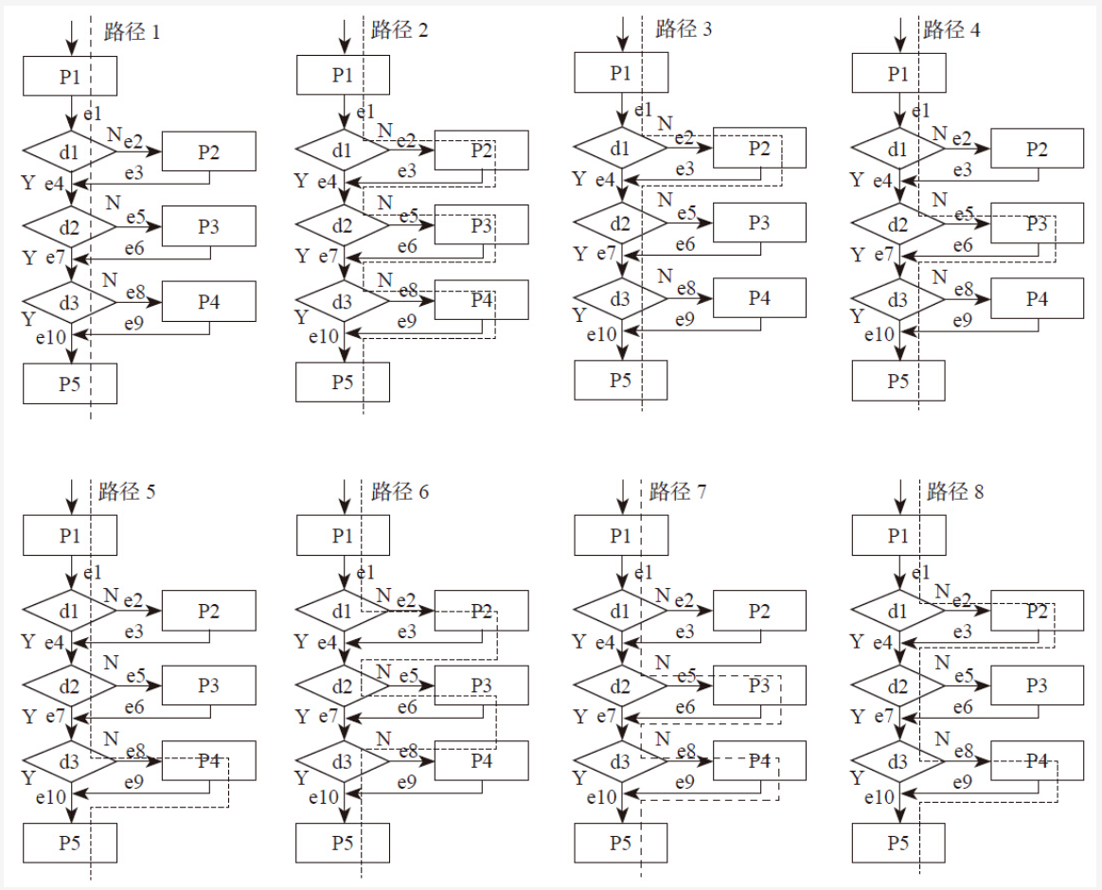
流程图法设计测试用例-举例
全覆盖
全覆盖是指100%地覆盖系统所有可能的路径的集合。
对于“PC连接wifi”的示例来说，根据排列组合算法。全路径为2*2*2=8条，如图所示。
全覆盖包含了系统所有可能的路径，覆盖能力很强，但是该覆盖方法仅适用于一个微型的系统，对于普通系统来说，随着判定增加而呈指数类型增长的路径数是的需要测试的路径数目非常庞大，完全超出了一个测试推断能够承担的正常工作量，在实际中很难按此执行
Notes:
所谓路径分析法，就是指对能够覆盖流程的各种路径进行分析，得到一个路径的集合。在测试时，我们只需要按照这个路径集合进行测试即可。
不同的覆盖策略，能够得到不同的路径集合。常见的覆盖策略有语句覆盖、分支覆盖、全覆盖和最小线性无关覆盖

Slide 15
流程图法设计测试用例-举例
最小线性无关覆盖
仔细分析全覆盖，就会发现全覆盖的路径中有很多被重复执行的路径片段，例如路径3和路径6中的d1-e2-P2-e3。我们希望能有一种覆盖方式，仅保留流程图中每个路径片段能够被至少执行一次，在这种覆盖策略下得到最少路径组合，就是最小现行无关覆盖。
Notes:
所谓路径分析法，就是指对能够覆盖流程的各种路径进行分析，得到一个路径的集合。在测试时，我们只需要按照这个路径集合进行测试即可。
不同的覆盖策略，能够得到不同的路径集合。常见的覆盖策略有语句覆盖、分支覆盖、全覆盖和最小线性无关覆盖

Slide 16
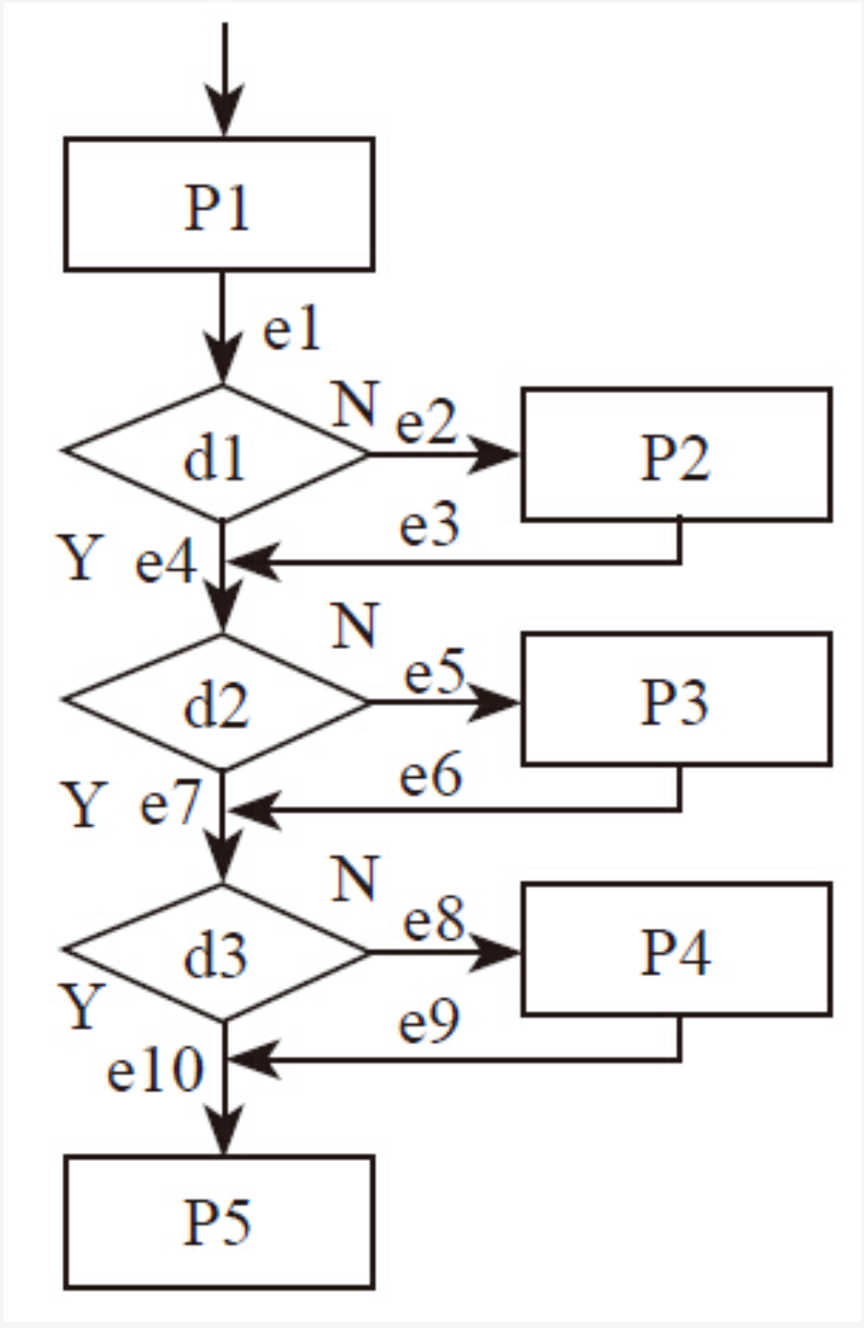
流程图法设计测试用例-举例
最小线性无关覆盖的计算方式
等式1：一个系统中线性无关路径（IP）=边数（E）-节点数（N）+2
等式2：一个系统中线性无关路径（IP）=判定数（P）+1
等式3：一个系统中现行无关路径（IP）=区域数（R）+1
--来源《图与超图》
在本例中边数E=10，节点数N=8，区域数R=3
使用等式1：10-8+2=4
使用等式2：3+1=4
使用等式3使用等式1：10-8+2=4
：3+1=4
约定1：“流程图”的“入口”和“出口”不能作为边数计算
约定2：一个“流程图”只有一个“入口点”和一个“出口点”
Notes:
所谓路径分析法，就是指对能够覆盖流程的各种路径进行分析，得到一个路径的集合。在测试时，我们只需要按照这个路径集合进行测试即可。
不同的覆盖策略，能够得到不同的路径集合。常见的覆盖策略有语句覆盖、分支覆盖、全覆盖和最小线性无关覆盖

Slide 17
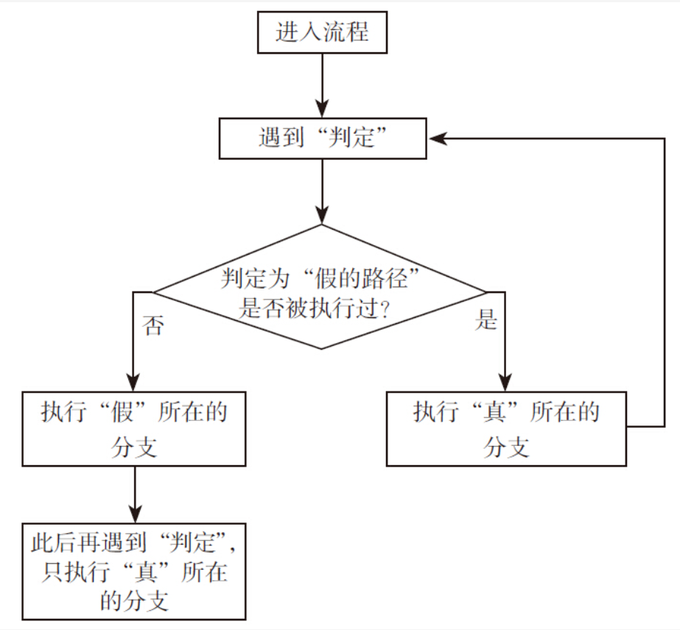
流程图法设计测试用例-举例
最小线性无关路径的获取方法
参照右图的流程图进入流程图后遇到判定，判断“判定为假的路径是否被执行过”
如果没有执行过判定为“假”的分支，则执行判定为“假”所在的分支，此后遇到判定只执行判定为“真”所在的分支
如果已执行过判定为“假”的分支，则执行判定为“真”的分支，以此往复
Notes:
所谓路径分析法，就是指对能够覆盖流程的各种路径进行分析，得到一个路径的集合。在测试时，我们只需要按照这个路径集合进行测试即可。
不同的覆盖策略，能够得到不同的路径集合。常见的覆盖策略有语句覆盖、分支覆盖、全覆盖和最小线性无关覆盖

Slide 18
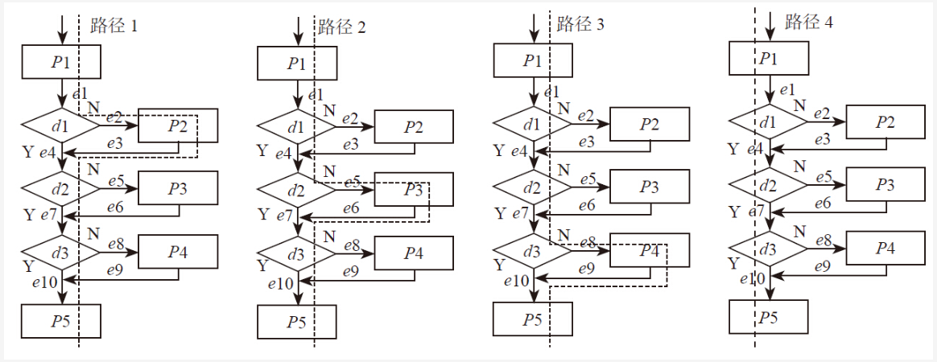
流程图法设计测试用例-举例
示例的最小线性无关路径
Notes:
所谓路径分析法，就是指对能够覆盖流程的各种路径进行分析，得到一个路径的集合。在测试时，我们只需要按照这个路径集合进行测试即可。
不同的覆盖策略，能够得到不同的路径集合。常见的覆盖策略有语句覆盖、分支覆盖、全覆盖和最小线性无关覆盖

Slide 19
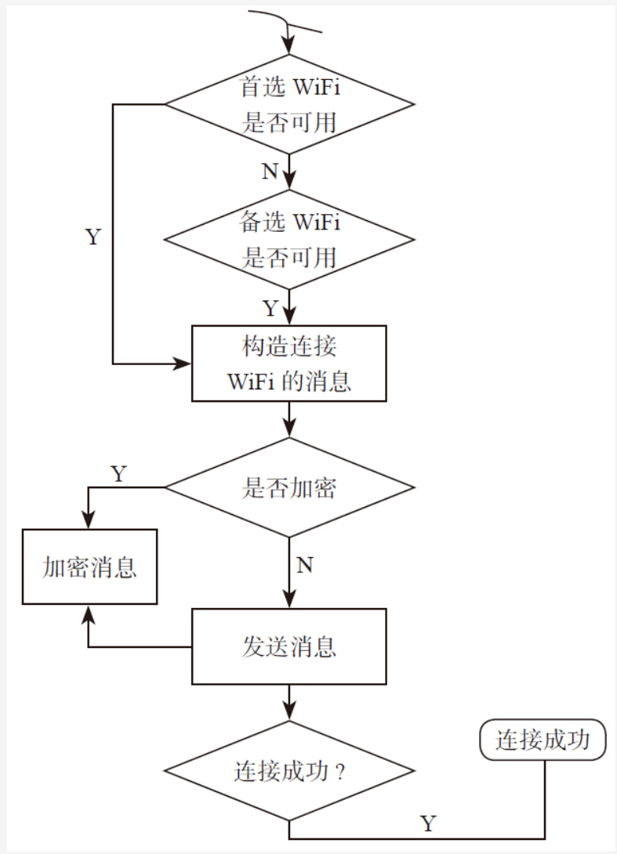
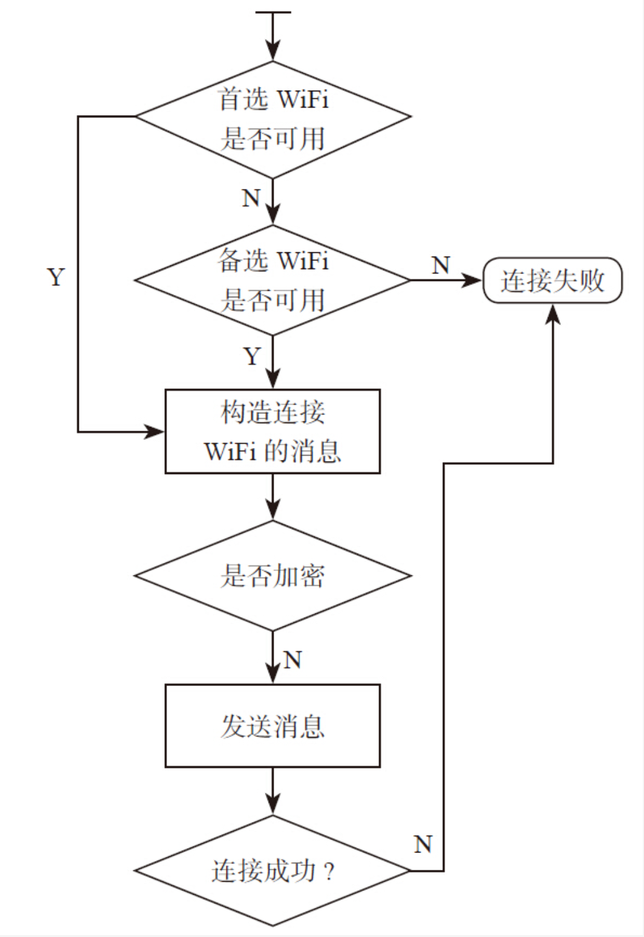
流程图法设计测试用例-举例
基础用例设计
由于线性无关路径判断约定只能有一个输入一个输出，而示例“PC连接wifi”示例有两个输出，因此需要拆分为两个子流程图
Notes:
所谓路径分析法，就是指对能够覆盖流程的各种路径进行分析，得到一个路径的集合。在测试时，我们只需要按照这个路径集合进行测试即可。
不同的覆盖策略，能够得到不同的路径集合。常见的覆盖策略有语句覆盖、分支覆盖、全覆盖和最小线性无关覆盖

Slide 20
流程图法设计测试用例-举例
基础用例设计
对于大多数的场景推荐使用最小线性无关路径进行覆盖
由于线性无关路径判断约定只能有一个输入一个输出，而示例“PC连接wifi”示例有两个输出，因此需要拆分为两个子流程图
Notes:
所谓路径分析法，就是指对能够覆盖流程的各种路径进行分析，得到一个路径的集合。在测试时，我们只需要按照这个路径集合进行测试即可。
不同的覆盖策略，能够得到不同的路径集合。常见的覆盖策略有语句覆盖、分支覆盖、全覆盖和最小线性无关覆盖

Slide 21
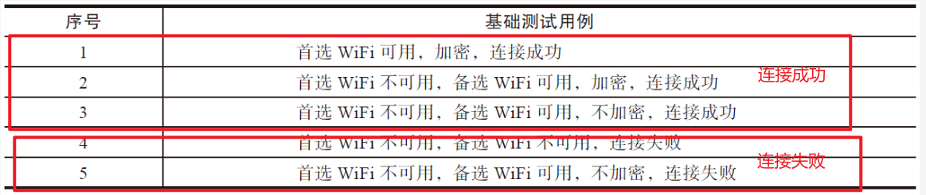
流程图法设计测试用例-举例
基础用例设计
基础用例只要将路径中的节点和判定进行组合即可
如图序号1~3基础用例为子图1的基础用例，即出口为连接成功
如果序号4和5基础用例为子图2的基础用例，级出口为连接失败的测试用例
Notes:
所谓路径分析法，就是指对能够覆盖流程的各种路径进行分析，得到一个路径的集合。在测试时，我们只需要按照这个路径集合进行测试即可。
不同的覆盖策略，能够得到不同的路径集合。常见的覆盖策略有语句覆盖、分支覆盖、全覆盖和最小线性无关覆盖

Slide 22
流程图法设计测试用例-举例
测试数据分析
WIFI的加密方式：为WEP、WPA、WPA2
序号 | 测试用例 | 测试数据
1 | 首选WIFI可用，加密，连接成功 | 加密方式为WEP
2 | 首选WIFI不可用，备选WIFI可用，加密，连接成功 | 加密方式为WPA
3 | 首选WIFI不可用，备选WIFI可用，不加密，连接成功
4 | 首选WIFI不可用，备选WIFI不可用，连接失败
5 | 首选WIFI不可用，备选WIFI可用，不加密，连接失败
6 | 首选WIFI不可用，备选WIFI可用，加密，连接成功 | 加密方式为WPA2
Notes:
所谓路径分析法，就是指对能够覆盖流程的各种路径进行分析，得到一个路径的集合。在测试时，我们只需要按照这个路径集合进行测试即可。
不同的覆盖策略，能够得到不同的路径集合。常见的覆盖策略有语句覆盖、分支覆盖、全覆盖和最小线性无关覆盖

Slide 23
流程图法设计测试用例-举例
根据测试经验补充测试用例
归根结底，最小线性无关覆盖也只是一种策略覆盖，从覆盖角度来说也是有遗留的。为了让测试更有效，我们可以根据经验再补充一些测试用例，例如
是否需要增加一些需要覆盖的路径
是否需要增加一些测试数据
有哪些地方容易出问题，是否还需要补充一些测试用例
Notes:
所谓路径分析法，就是指对能够覆盖流程的各种路径进行分析，得到一个路径的集合。在测试时，我们只需要按照这个路径集合进行测试即可。
不同的覆盖策略，能够得到不同的路径集合。常见的覆盖策略有语句覆盖、分支覆盖、全覆盖和最小线性无关覆盖

Slide 24
Part03
状态图法设计测试用例

Slide 25
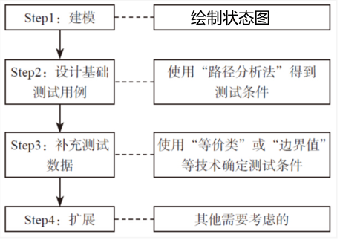
状态图法设计测试用例步骤
对于流程类的功能适合使用路径分析法进行测试用例设计
采用四步法设计测试用例，具体步骤入右图

Slide 26
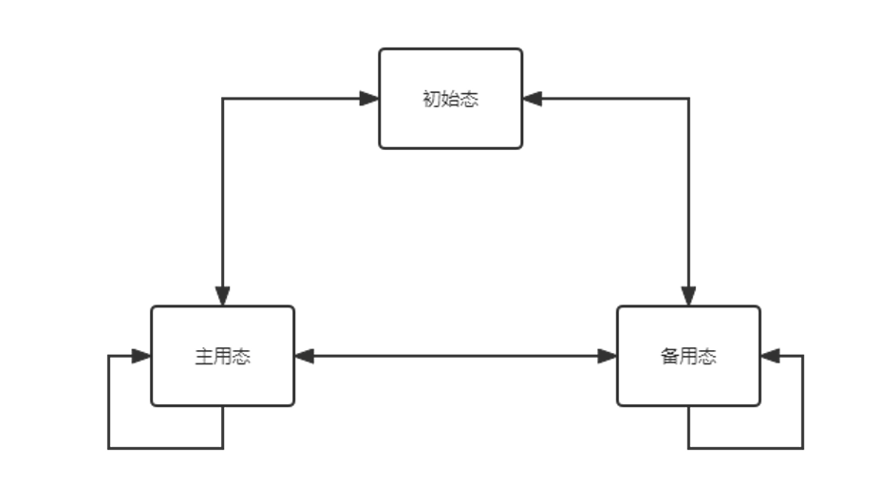
状态图法设计测试用例步骤
绘制状态图
根据功能绘制状态图
以主备模式的双机热备（HA）为例状态图如右图
HA主备模式分为主用态、备用态和初始态
初始态：即设备没有启用HA的状态
主备态：设备工作在主用态时可以转发业务和进行配置修改。主用态设备设备发生故障时（接口故障、vrrp故障、健康检查、关键进程故障、整机故障等）会迁移到备用态
备用态：工作在备用态的设备处于侦听状态，会侦听主用设备的状态，在主用设备故障后会迁移到主用态，接替主用设备进行工作。

Slide 27
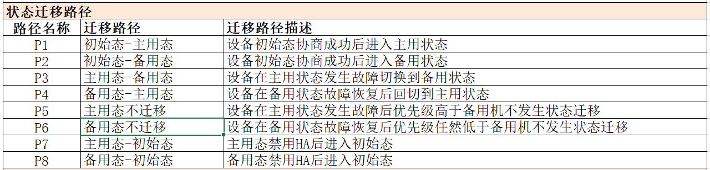
状态图法设计测试用例步骤
提取状态迁移路径
提取状态图中的路径也需要考虑覆盖深度，状态迁移通常采用N-switch方法中的0-Switch，即状态只迁移一次
N-Switch定义为状态图中长度为n+1的连续的边的序列 --TSUNS.CHOW在其论文《Testing Software Design Modeled by Finite-State Machines》中提出

Slide 28
状态图法设计测试用例步骤
基础用例设计
每一条状态迁移路径就是一个基础用例（逻辑用例）
因此针对8条状态迁移路径可以设计8个基础测试用例

Slide 29
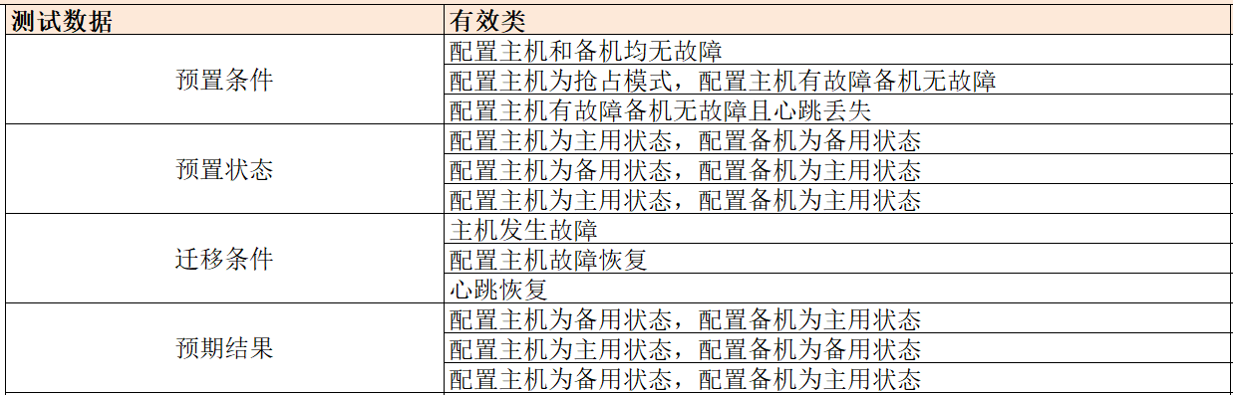
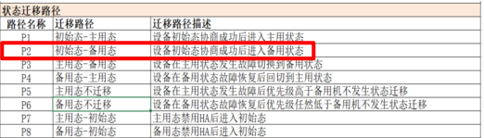
状态图法设计测试用例步骤
数据分析
针对每一个基础用例开展数据分析
这里设备从主用态迁移到备用状态为例进行数据分析，数据分析需要根据功能特点进行等价类划分和数据组合

Slide 30
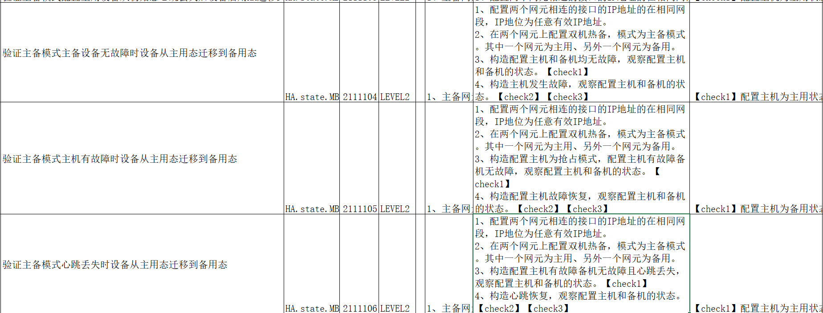
状态图法设计测试用例步骤
将数据代入到逻辑用例中生成物理用例
由于工具有限，这里的数据组合采用最简单的数据组合

Slide 31
状态图法设计测试用例步骤
根据测试经验补充测试用例可以从如下方面进行考虑
可以考虑从预置条件是否齐全
迁移条件是否完备

Slide 32



感谢各位同学聆听

